Slide 1
A magvető példázata
Áldás, békesség!
Kedves Szülők!
Kérjük, hogy segítsenek a gyermeküknek a hittanóra tananyagának az elsajátításában!
Fontos technikai információ:
A PPT-t diavetítésben érdemes nézni, mert akkor a linkek egyszerű kattintásra is működnek!
DIGITÁLIS HITTANÓRA
A digitális hittanórán
szükség lesz:
Stabil és folyamatos Internet kapcsolatra,
Üres lapra vagy hittanfüzetre,
Ceruzára és/vagy tollra,
Kamerás mobiltelefonra az írásos feladatok fotózásához!
Javaslat: A PPT fájlok megjelenítéséhez használják a WPS Office ingyenes verzióját (Letölthető innen: WPS Office letöltések ). Az alkalmazás elérhető Windows-os és Android-os platformokra is!

Slide 2
Kezd a digitális hittanórát
az óra eleji imádsággal!
A mai digitális hittanórán arról lesz szó, hogy
nyitottan kell fogadnunk Isten szavát!

Slide 3
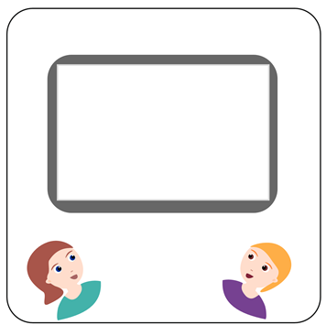
Nézd meg a következő kisfilmet!
Ide klikkelj! A magvető
Tudod-e?
Az élet elengedhetetlen feltételei közé tartozik a megfelelő élelem.
Ahhoz, hogy jó legyen a termés szükség van esőre, napsütésre és jó földre is. Sajnos nem minden talaj alkalmas a földművelésre. Még a jó földet is folyamatosan és gondosan művelni kell, hogy teremni tudjon.
Jézus korában nem a vetés előtt szántották fel a földet, hanem azután, hogy a magokat a földre szórták.
A magvető széles mozdulatokkal hin-tette szét a magvakat, és úgy vetett.

Slide 4
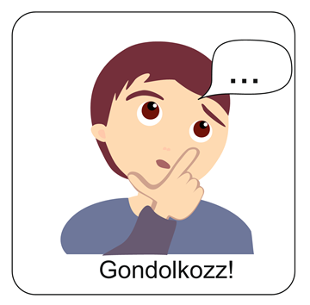
Emlékszel még?
Mire emlékszel a példázat kifejezésről?
Egy kis segítséget is kaphatsz a következő dián!

Slide 5
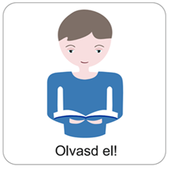
Jézus példázatok segítségével tanított!
Mi az a példázat?
A Példázat kifejezés a görög Parabolé szóból ered. Olyan beszédmódot jelöl, amellyel az előadó vagy tanító a gondolatokat szóképekkel, hasonlatokkal, példatörténetekkel szemlélteti, illusztrálja. Ezzel a módszerrel segíti a tanítás megértését.
Ez a beszédmód a vallásos tanítás és költészet jellegzetes formája volt. Jézus is gyakran használta ezt a beszédmódot tanításaihoz.
A példázat egy elbeszélt példatörténet; Ilyen a magvető példázata is.
Itt egy földművelésből vett példával szemlélteti Jézus, hogyan kell fogadnunk Isten Igéjét!

Slide 6
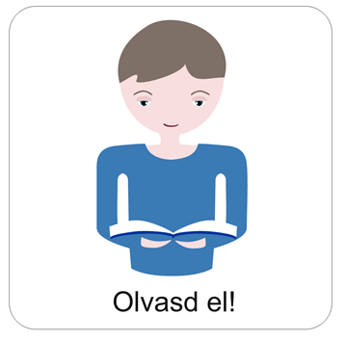
Jézus ebben a példázatban a jó és a terméketlen földről tanít!
Figyelmesen olvasd el a szöveget!
A magvető
4 Amikor pedig nagy sokaság gyűlt össze, és városról városra sokan csatlakoztak hozzá, egy példázatot mondott nekik: 5 Kiment a magvető vetni. Vetés közben némely mag az útfélre esett, és eltaposták, vagy megették az égi madarak. 6 Némelyik a köves helyre esett, és alighogy kihajtott, elszáradt, mert nem kapott nedvességet. 7 Némelyik a tövisek közé esett, és amikor vele együtt felnőttek a tövisek is, megfojtották. 8 Némelyik pedig a jó földbe esett, és amikor felnövekedett, százszoros termést hozott. Amikor ezeket elmondta, így kiáltott: Akinek van füle a hallásra, hallja!
Forrás: A magvető példázata / www.abibliamindenkie.hu

Slide 7
Jézus ebben a példázatban a jó és a terméketlen földről tanít!
Figyelmesen olvasd tovább a szöveget!
9 Megkérdezték tőle a tanítványai, hogy mit jelent ez a példázat. 10 Ő ezt mondta: Nektek megadatott, hogy ismerjétek az Isten országának titkait, de a többieknek példázatokban adatik, hogy akik látnak, ne lássanak, és akik hallanak, ne értsenek. 11 A példázat pedig ezt jelenti: A mag az Isten igéje. 12 Akiknél az útfélre esett, azok meghallották az igét, de azután jön az ördög, és kiragadja a szívükből, hogy ne higgyenek, és ne üdvözüljenek. 13 Akiknél a köves helyre esett, azok amikor hallják, örömmel fogadják az igét, de nem gyökerezik meg bennük: ezek hisznek egy ideig, de a megpróbáltatás idején elbuknak. 14 A tövisek közé esett mag: ezek azok, akik hallották az igét, de mikor elmennek, az élet gondjai, gazdagsága és élvezetei megfojtják őket, és nem érlelnek termést. 15 A jó földbe esett mag: ezek pedig azok, akik igaz és jó szívvel hallgatják az igét, meg is tartják, és termést hoznak állhatatossággal.

Slide 8
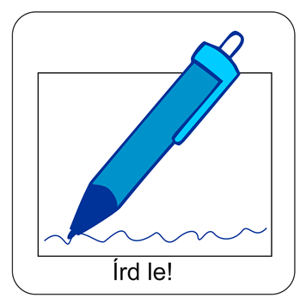
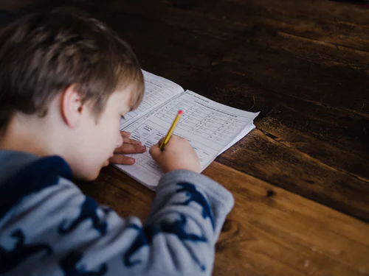
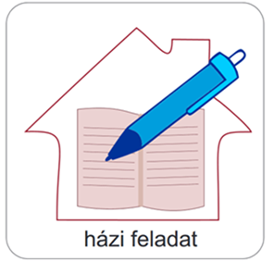
Elemezd az olvasott szöveget a kérdések segítségével !
Hová estek a magok Jézus példázatában?
Mi lett a magokkal?
Sorold fel és írd le a füzetedbe az összes lehetőséget a történetből! Illusztrációt is készíthetsz!
Ha kész vagy vele, fotózd le, és az óra végén küldd le a hitoktatódnak.

Slide 9
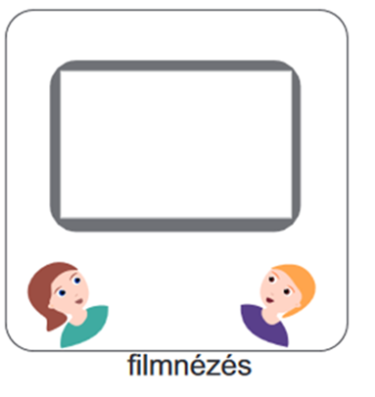
A magvető példázata, animációs kisfilmben
Nézd meg a kisfilmet itt!
Figyeld meg jól azt,
hogy mi történik
a magocskákkal
a különböző helyeken?

Slide 10
Jézus megmagyarázta a példázatot!
Az emberek így mi is különbözőképpen fogadhatjuk Jézus tanítását!
A föld itt ebben a példázatban az ember szívét jelenti.
A mag Isten Igéjére utal. A magvető pedig Jézus.
a kemény föld | Kemény szívet jelent. Lepereg róla minden, még Isten Igéje is.
a sziklás föld | Nyitott, de felületes szívet jelent. Örül, amikor hallja Isten üzenetét, de amikor az élet nehézségeivel találkozik elfordul Tőle.
a tövises föld | Nyitott, de kényelmes szívet jelent. Ha választania kell inkább saját kényelmét választja, mint Isten Igéjét.
a jó föld | Nyitott és befogadó szívet jelent. Aki örül Isten szavának, engedelmeskedik és sokszoros termést hoz így áldásos lesz az élete.

Slide 11
Szerinted, hogyan teheted „jó földdé” a szívedet?
Mit kell tenned ezért?
Ötleteidet fogamazd meg és írd le a füzetedbe!

Slide 12
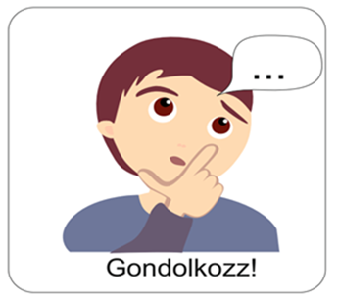
Jól jegyezd meg!
Ha Jézus tanítása szerint élünk, akkor teremhet az életünk!
A szívünket folyamatosan gondozni kell, nyitottan kell tartani, hogy Jézus üzenete megfoganjon benne!

Slide 13
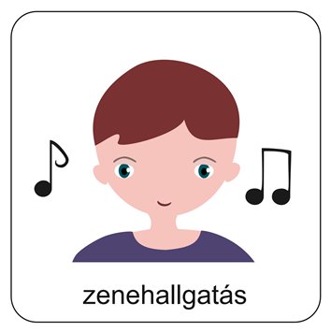
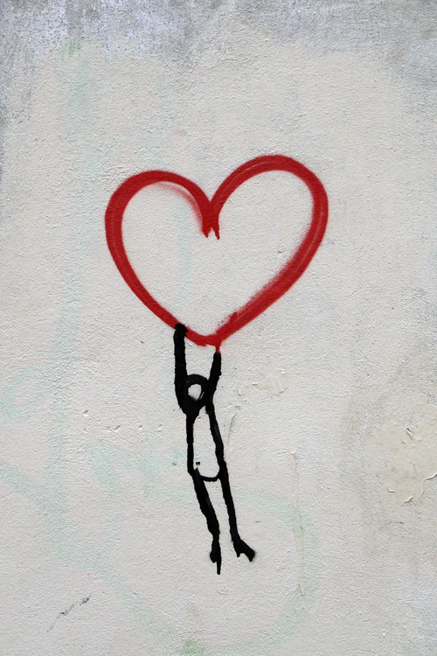
Hallgass meg egy dalt!
Kattints a címre!
Itt a szívem!
A következő dián találod az online feladatot!
Lapozz!

Slide 14
Készítsd el az online feladatot!
Az online feladatokat itt találod!
Kis technikai segítség a feladatok kitöltéséhez:
1. Diavetítésben nézd ezt a diát!
2. Kattints a pirossal aláhúzott szövegre!
3. A felugró ablakba írd be a teljes neved! (Nincs szükség regisztrálni!)
4. Töltsd ki a feladatokat!
5. Ha kész vagy, nyugodtan bezárhatod a böngészőt! (A rendszer automatikusan elmenti feladataidat!)

Slide 15
Mi Atyánk, aki a mennyekben vagy, szenteltessék meg a te neved, jöjjön el a te országod,
legyen meg a te akaratod,
amint a mennyben, úgy a földön is; mindennapi kenyerünket
add meg nekünk ma, és bocsásd meg vétkeinket, miképpen mi is megbocsátunk az ellenünk vétkezőknek; és ne vígy minket kísértésbe,
de szabadíts meg a gonosztól; mert tied az ország, a hatalom
és a dicsőség mindörökké. Ámen. (Mt 6,9-13)
A digitális hittanóra végén így imádkozz!
Kedves Hittanos!
Várunk a következő digitális hittanórára!

Slide 16
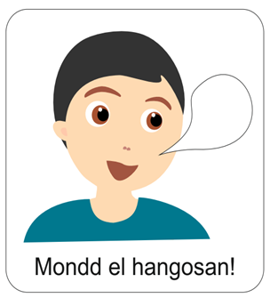
Áldás, békesség!
Tanuld meg ezt az aranymondást!
Mond el hangosan is!
Szólj Uram, mert hallja szolgád!
1 Sámuel 3,10.
Kedves Szülők!
Köszönjük a segítségüket!
Isten áldását kívánjuk ezzel Igével!
A PPT-ben felhasznált képek a www.unsplash.com internetes oldalon találhatóak és ingyenesen letölthetök!

